Slide 1


2020 KIC CAMPUS
My Book |
Your Book |
네책
내책
3팀 | 이봉환 김나현 서진철 이승재 임유진

Slide 2
INDEX
1. 프로그램 개요
-네책내책
2. 이용자별 주요 기능
-Process
3. 다이어그램
-UseCase/ Class
4. 웹 페이지 시안
-이용자별 페이지
5. 업무분장
-이용자별 페이지
6. 질의 응답

Slide 3
프로그램 개요
My B Your B
My B Your B
My B Your B
MYBOOK (네책 내책)
내가 현재 보고 있는 책이 네 책이 될 수 있다고 하는 의미를 담고 있는 중의적 의미.

Slide 4

프로그램 개요
당신의 책은
책장 속에서 잠자고 있지 않나요?
내게 필요 없는 책을 필요한 누군가에게

Slide 5

프로그램 개요
죽은 책 살리기
현재 트렌드인 중고 거래에 추가적으로 도서 쉐어 서비스를 제공.
새 책의 경우 비회원 로그인 가능.
중고 도서 상태에 따라 구분하여, 대여/판매를 구분.

Slide 6

이용자 별
주요 기능
구매자
기증자
관리자
저렴한 가격에 구매 가능, 대여 기능을 통해 구매 전 미리 읽고, 구매 가능
자리만 차지하던 책을 기증하여 포인트 적립 및 포인트를 통해 대여 가능
매달 매출 현황, 베스트 셀러,
독서왕, 구매왕 등
전반적인 고객관리

Slide 7
Process
이용자
Process | 이용자
비회원
회원
일반 도서
메인 페이지
중고 도서
메인 페이지
마이페이지
구매
대여
구매
구매 내역 조회
대여 내역
조회 및 반납
구매 내역 조회 및 수정,취소
기증 내역 조회
배송 내역 조회

Slide 8
Process
관리자
Process | 관리자
관리자
주문관리
대여관리
회원관리
상품관리
매출통계
주문내역 조회
회원 포인트 조회
상품 조회
배송 관리
대여 내역 조회
및 도서 관리
회원 페널티 적용

Slide 9
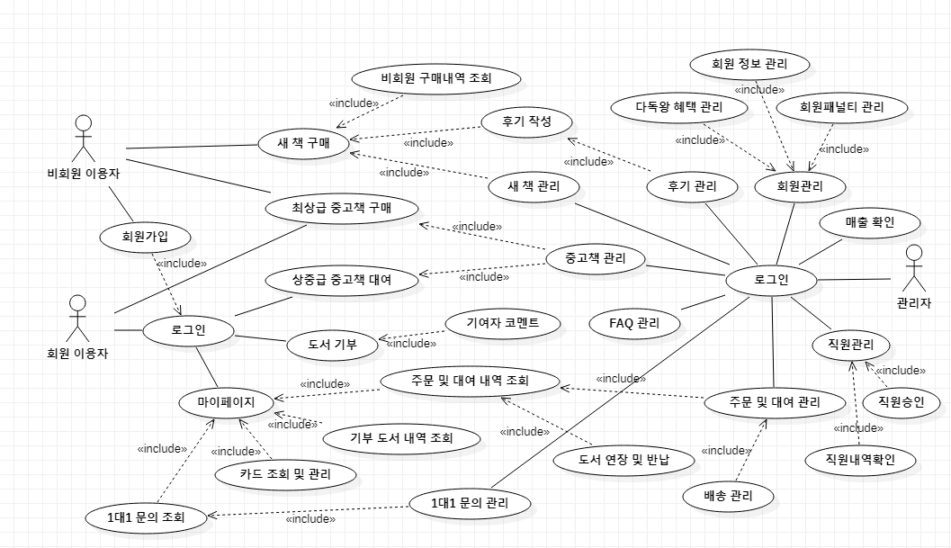
UseCase Model

Slide 10
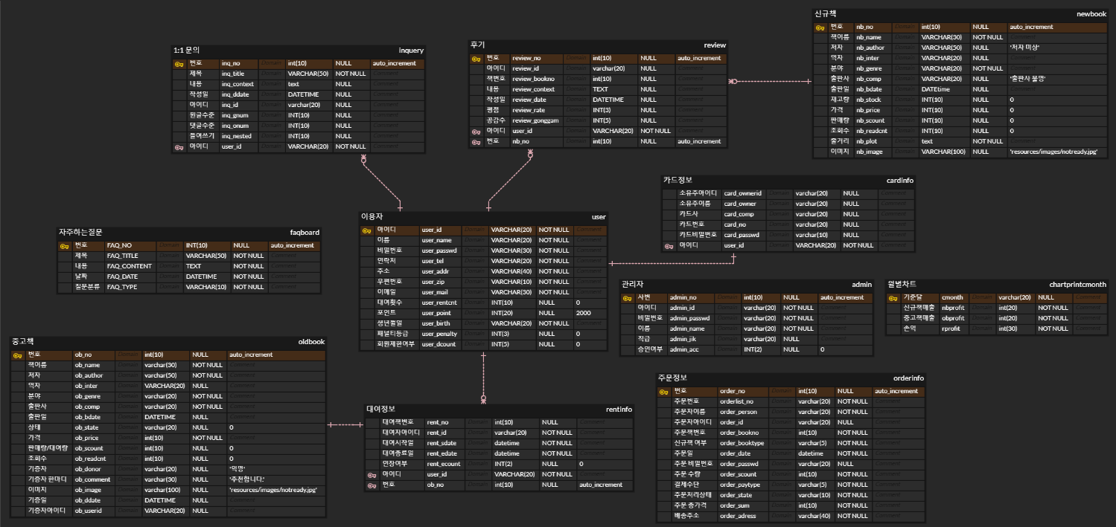
ER-D

Slide 11
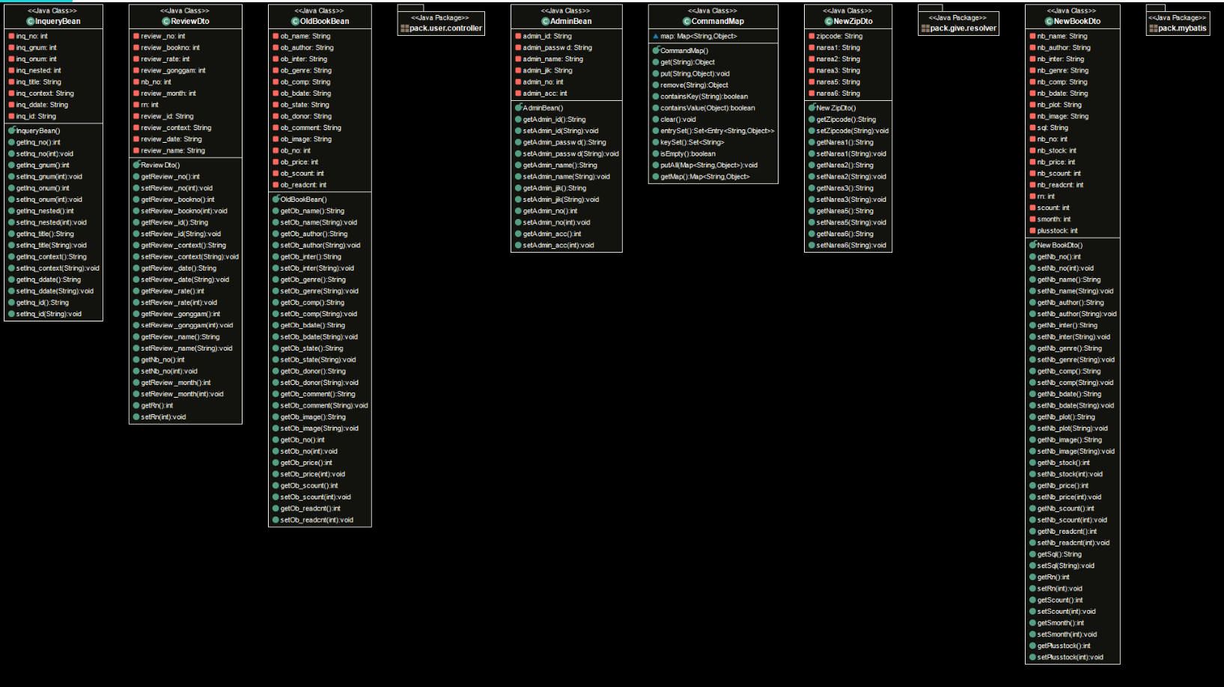
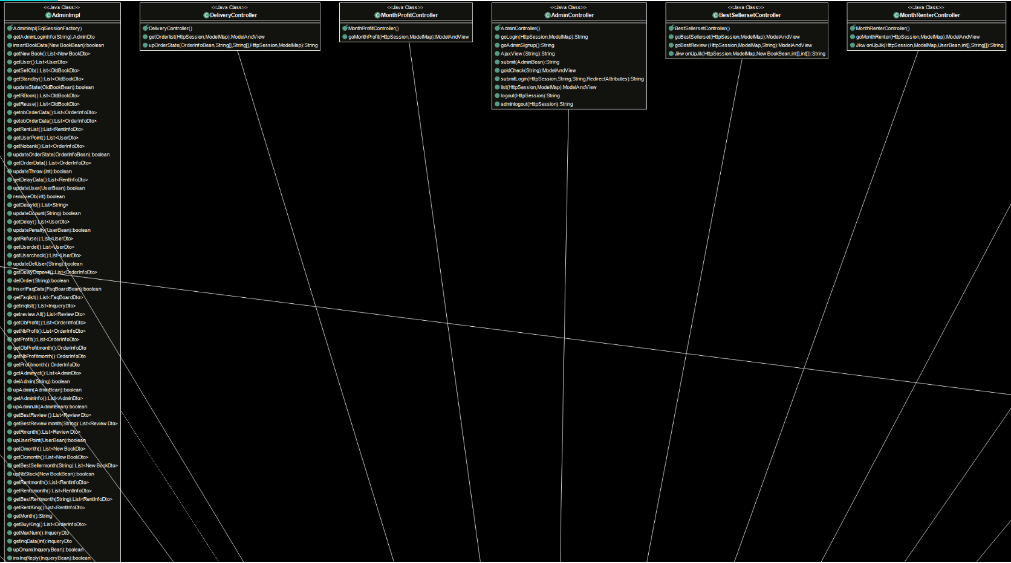
Class Diagram

Slide 12
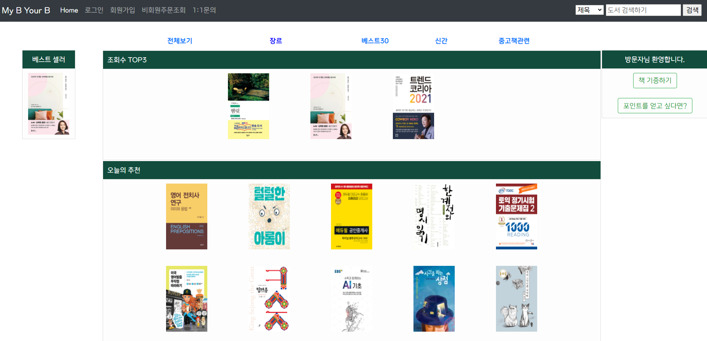
새책
메인 페이지
새 책은 조회수 순 TOP3노출
오늘의 추천은 랜덤으로 10가지의 책을 노출
장르 버튼 클릭 드랍다운 메뉴 노출

Slide 13
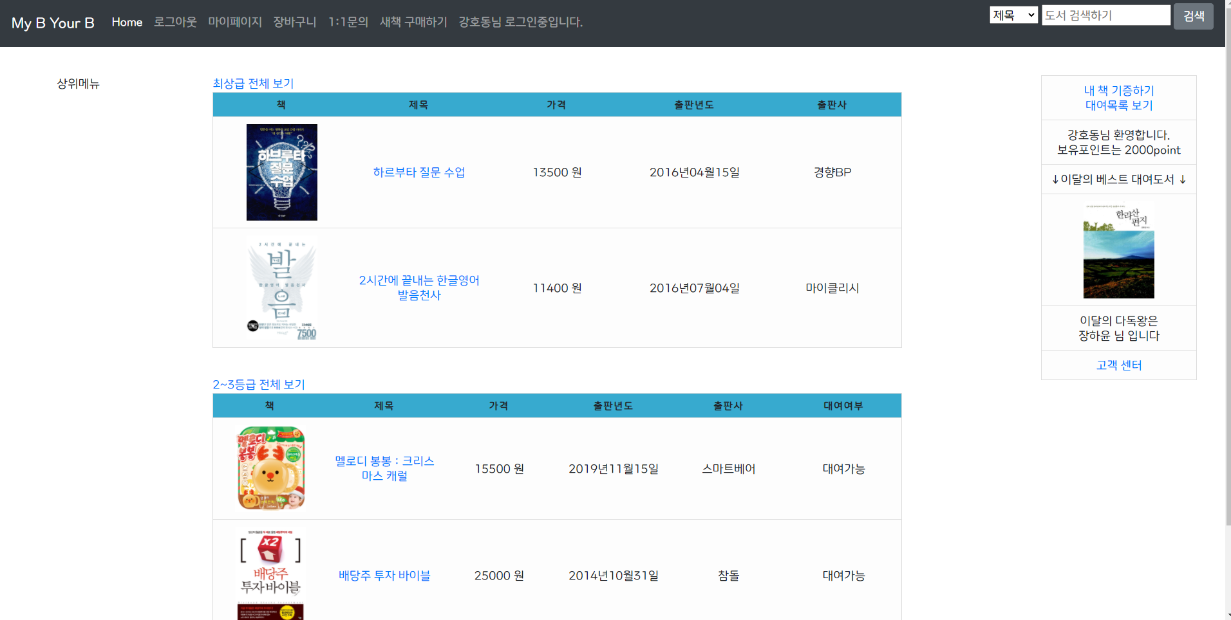
중고책
메인 페이지
중고 서적은 상태별 분류 후
최상급은 판매
중~상 등급은 대여

Slide 14
중고책
메인 페이지
매 달마다 가장 많이 팔린 베스트 셀러를 출력
회원은 중고도서 기증가능

Slide 15
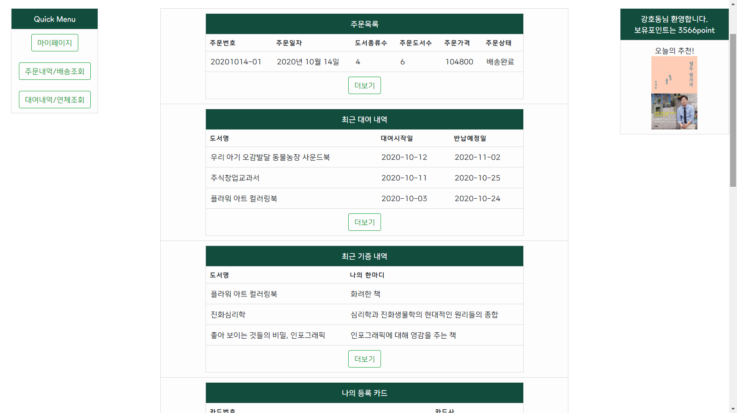
마이페이지 메인
주문, 대여, 기증 등의 최근 내역을 보여주고, 더보기 버튼을 통해 상세페이지로 이동
주요 기능의 편리한 접근을 위한 퀵메뉴

Slide 16
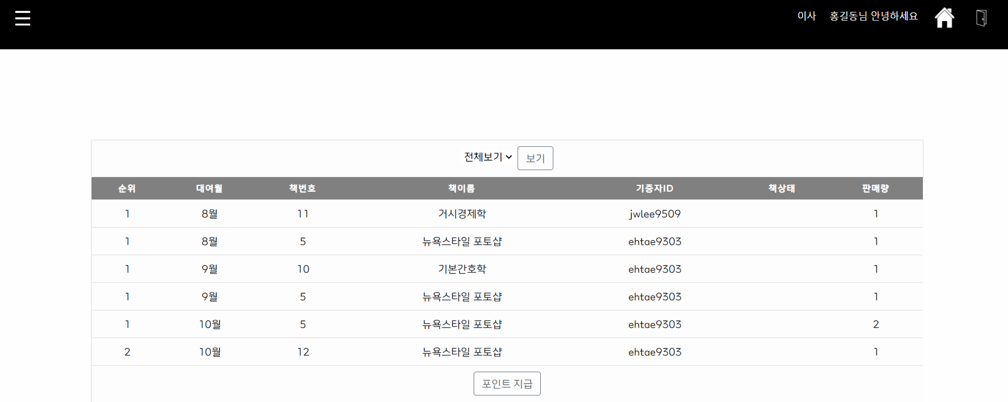
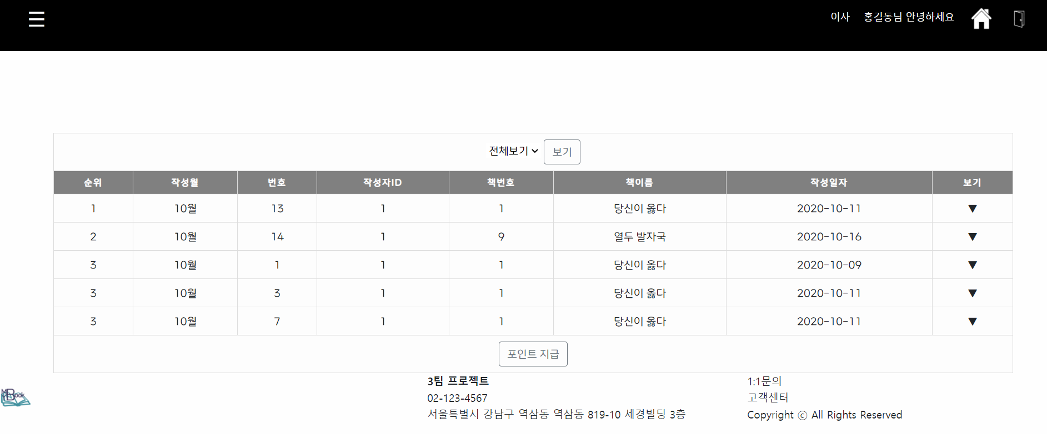
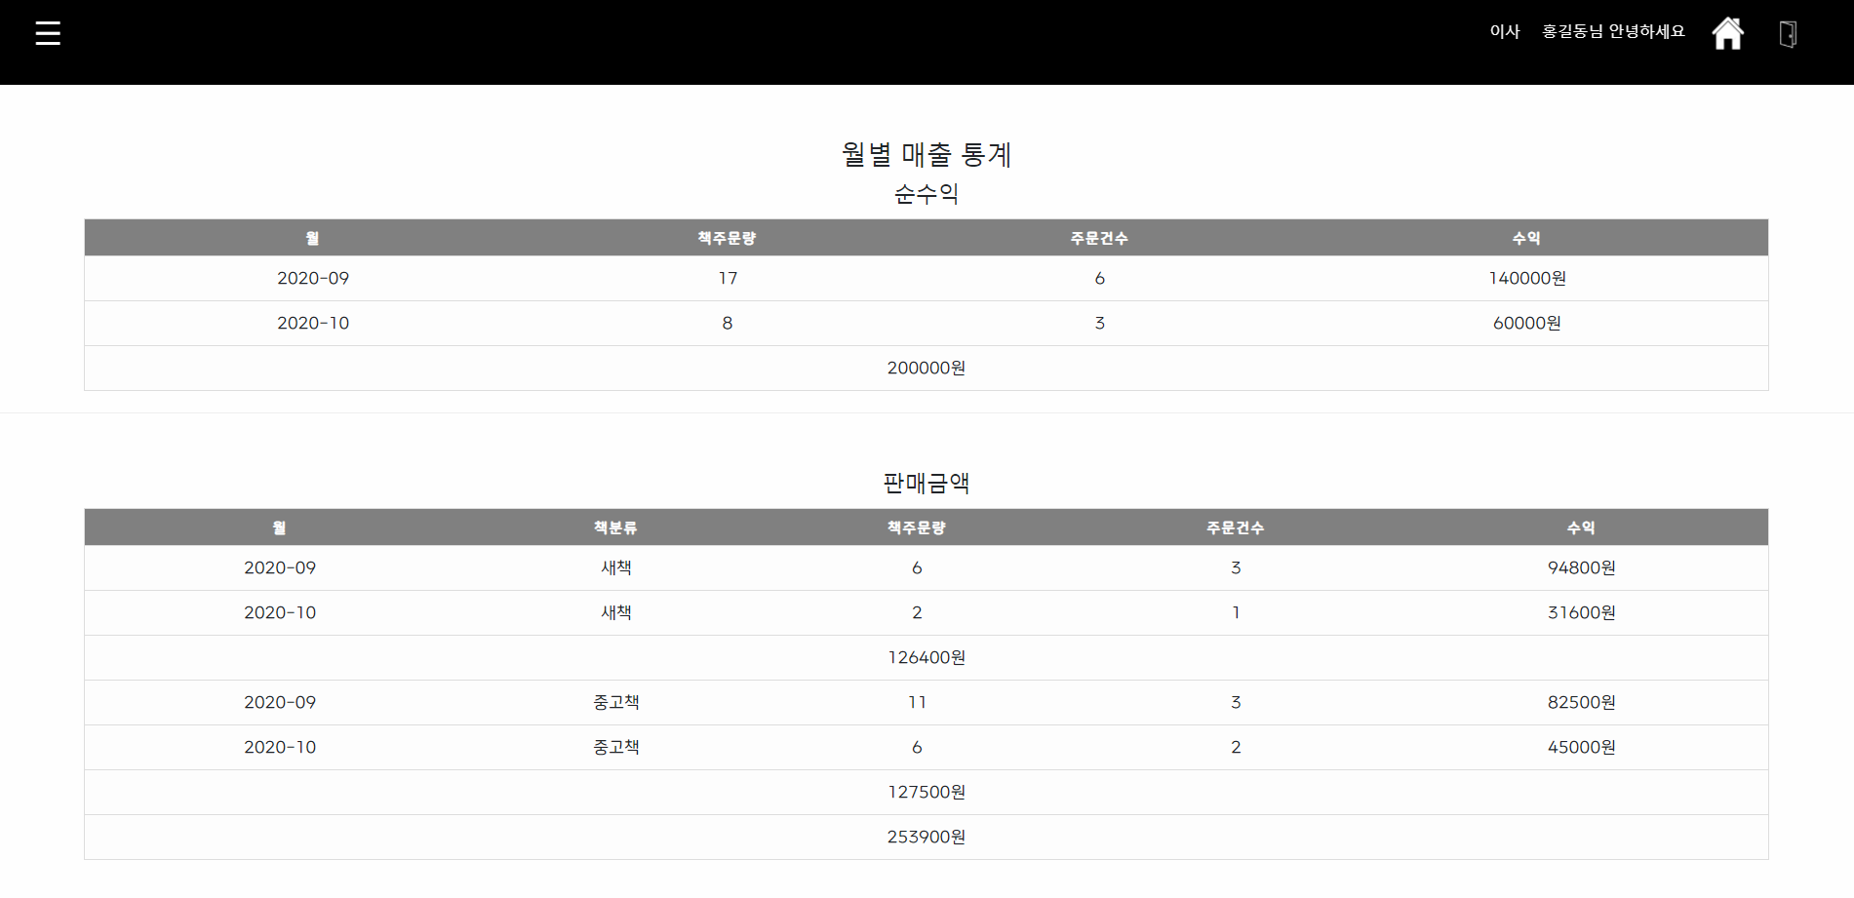
관리자
메인 페이지
자료가 존재하는 월에
해당하는 베스트 대여도서 Top3
자료가 존재하는 월에
해당하는 베스트 리뷰 Top3
포인트 사용 후
실 결제 금액에 의한 수익
도서의 정가에
따라 발생하는 수익

Slide 17
업무 분장
역할 | 이름 | 담당
팀장 | 이봉환 | 프로젝트 총괄, 파일 업로드
팀원 | 김나현 | 메인 및 구매 페이지
팀원 | 서진철 | 마이페이지 및 SQL데이터 입력
팀원 | 이승재 | 대여 및 메인 페이지
팀원 | 임유진 | 관리자 페이지 전반

Slide 18

업무 분장
Q & A

Slide 19
Thank you!
감사합니다.

